Slide 1
Utilisation de MongoDB avec PHP
Realisee par :
Yasmine HAYHAY
Hajar ES-SAIYDY

Slide 2
Sommaire
01
02
04
05
03
Introduction
Le projet PHP
La connexion de PHP sur MongoDB
06
Utilisation de MongoDB avec PHP
Exercice
Conclusion

Slide 3
01
Introduction

Slide 4
Introduction
PHP
MongoDB
PHP, acronyme de "Hypertext Preprocessor", est un langage de programmation côté serveur largement utilisé pour le développement web. Créé par Rasmus Lerdorf en 1994, PHP est prisé pour sa simplicité et son intégration aisée avec le code HTML, facilitant la création de sites web dynamiques.
MongoDB est une base de données NoSQL largement dans le domaine du stockage de données non relationnelles.
MongoDB utilise un modèle de données de type document, stockant les informations sous forme de documents BSON (Binary JSON) dans des collections plutôt que des tables traditionnelles.

Slide 5
02
La connexion de PHP sur MongoDB

Slide 6
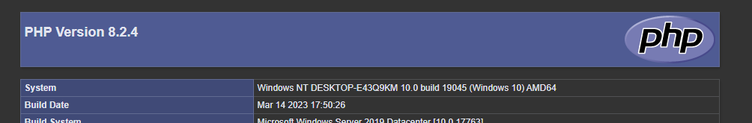
Vérification de la version de PHP
Lancer XAMPP ou WAMP
Lancer Apache
Aller au PHPInfo dans Localhost

Slide 7
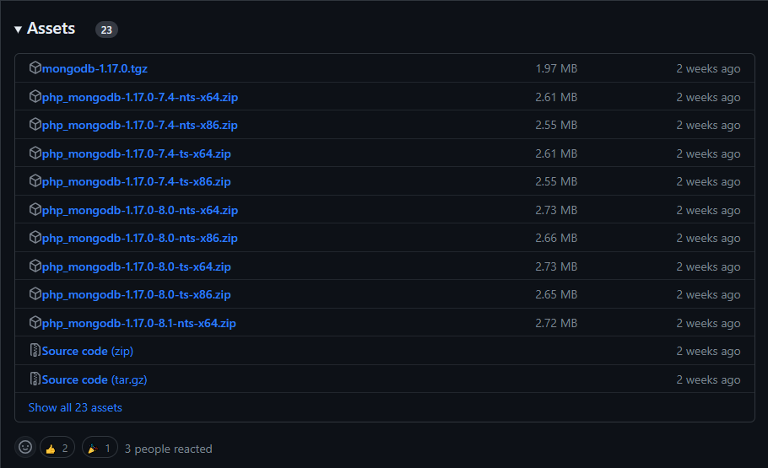

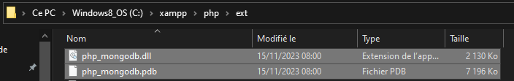
Télécharger l'extension de MongoDB pour la version PHP utilisée
Aller sur https://github.com/mongodb/mongo-php-driver/releases
Télécharger la version de MongoDB qui convient a votre version de PHP
Deziper le dossier téléchargé
Placer le contenu dans le dossier «ext» de PHP

Slide 8
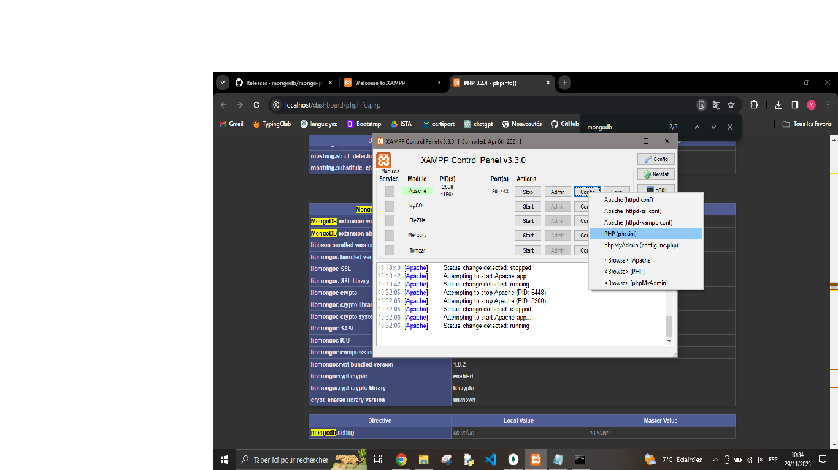
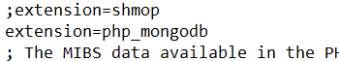
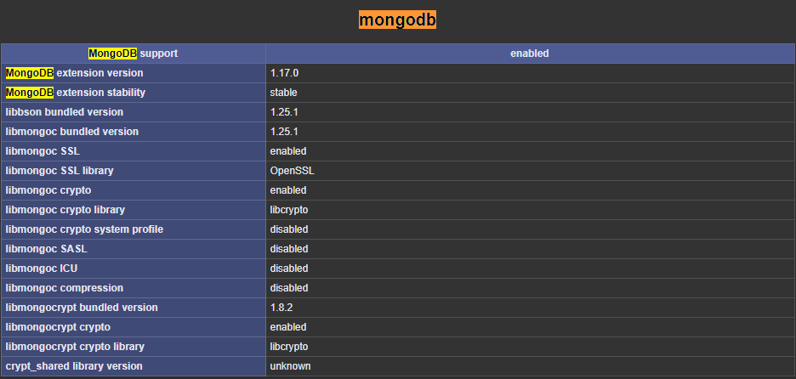
Télécharger l'extension de MongoDB pour la version PHP utilisée
Aller dans le fichier php.ini
Ajouter «extension=php_mongodb» avec le bloc des extensions
Redémarrer le serveur PHP
Vérifier la bonne activation de l’extension

Slide 9
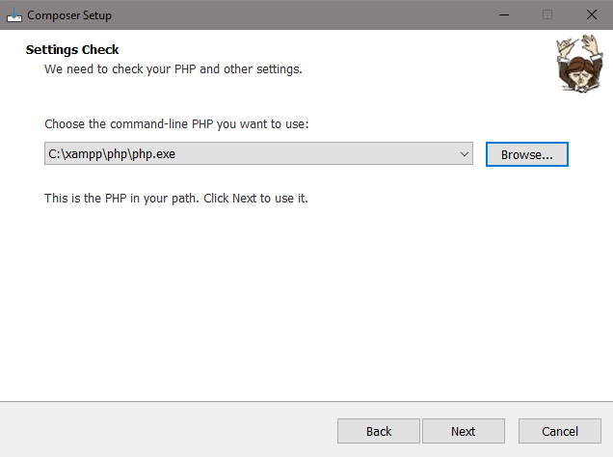
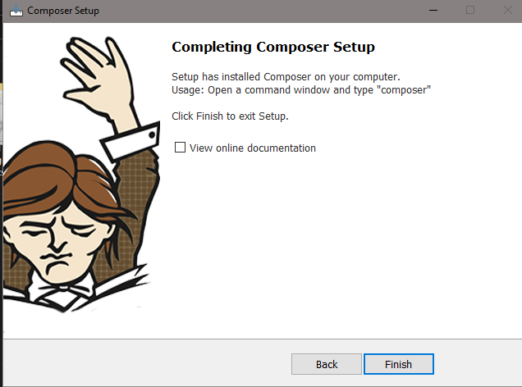
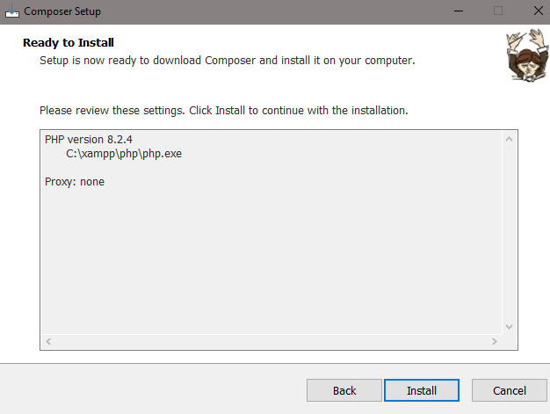
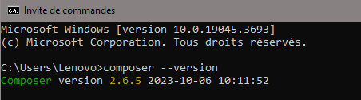
Installer composer
Installer composer https://getcomposer.org/Composer-Setup.exe
Vérifier l’installation avec la commande : composer --version

Slide 10
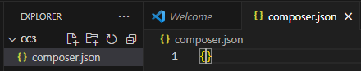
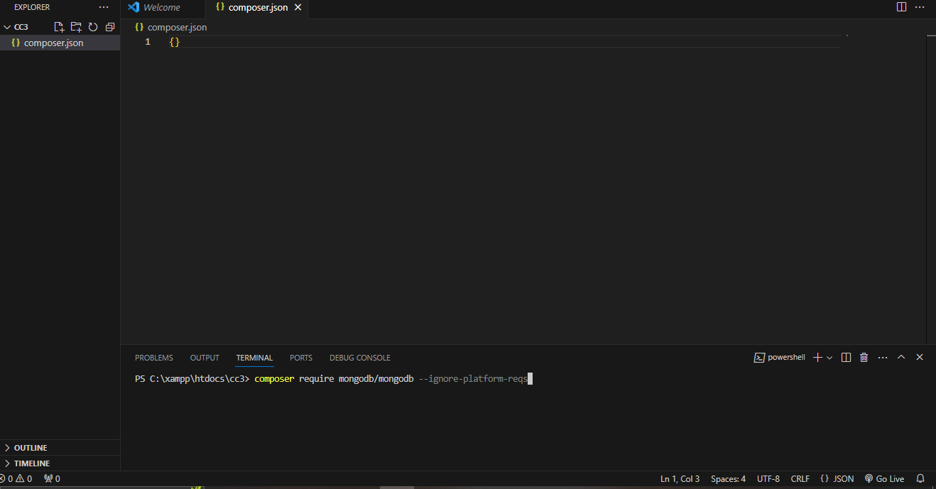
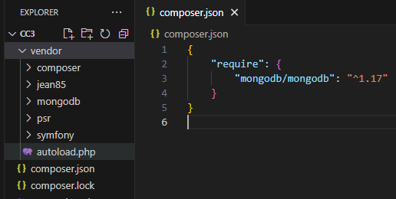
Installer composer
Créer le dossier du nouveau projet dans htdocs
Créer le fichier composer.json vide avec seulement « {} »
Installer le package mongodb/mongodb avec la commande «composer « require mongodb/mongodb --ignore-platform-reqs»

Slide 11
03
Le projet PHP

Slide 12
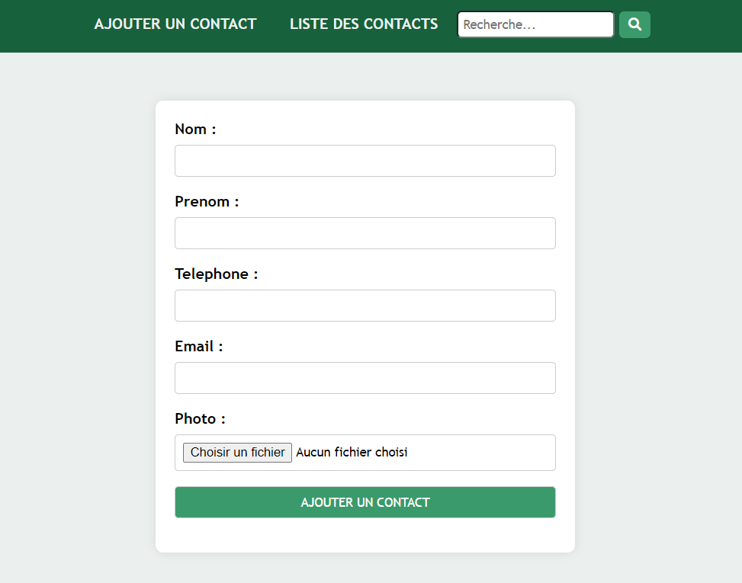
Créer un contact

Slide 13
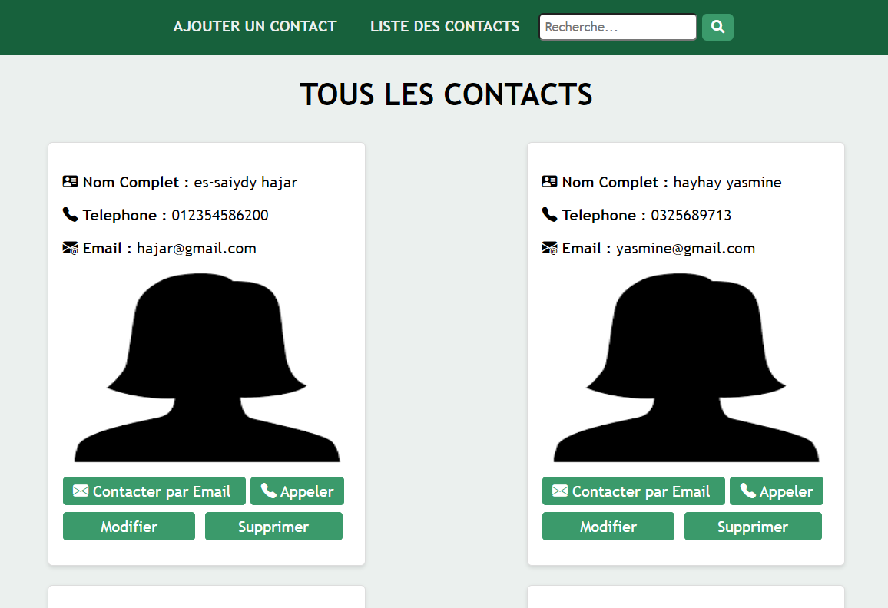
Listes des contacts

Slide 14
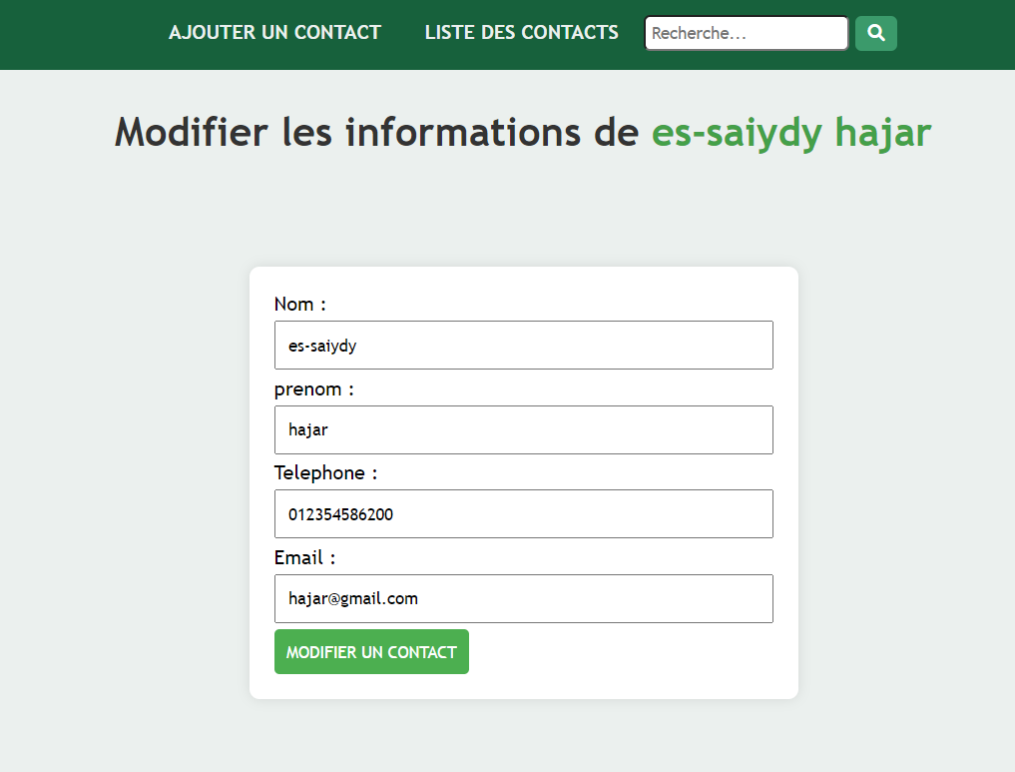
Modification de contact

Slide 15
04
Utilisation de MongoDB avec PHP

Slide 16
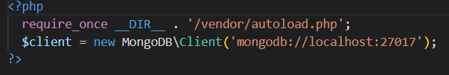
Interactivité avec MongoDB en PHP
La connexion de PHP a MongoDB
La sélection de la base de données et la collection

Slide 17
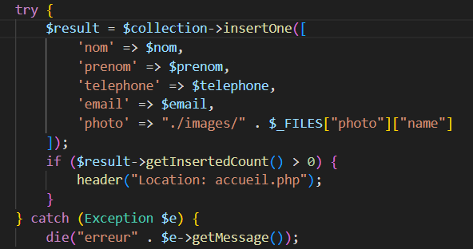
L’insertion d’un document dans la base de donnée

Slide 18
Extraction des données depuis MongoDB avec PHP

Slide 19
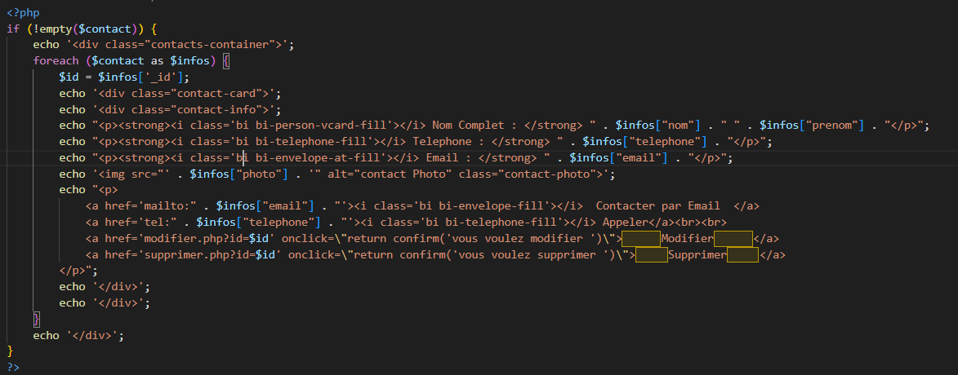
L’affichage dynamique

Slide 20
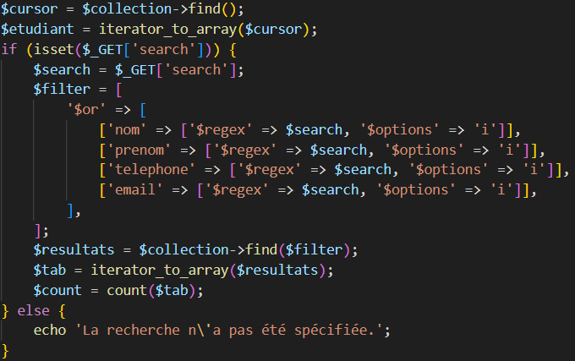
La recherche dynamique

Slide 21
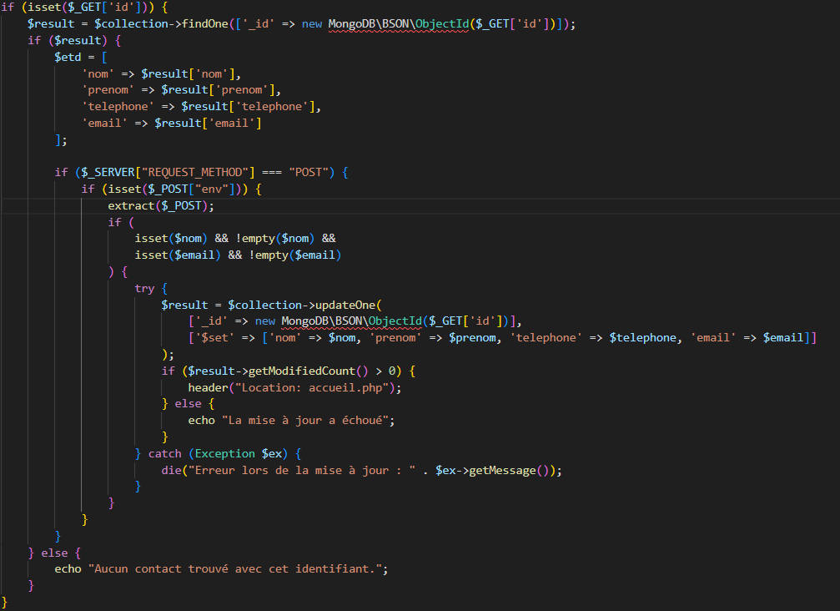
Mise à Jour des Informations

Slide 22
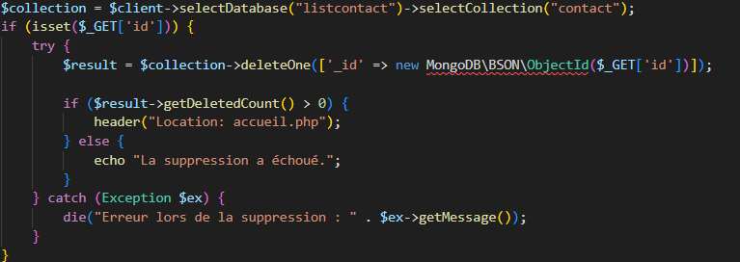
Suppression des Informations

Slide 23
04
Exercice

Slide 25
Conclusion
En conclusion, l'utilisation de MongoDB avec PHP offre une solution puissante et flexible pour le stockage de données dans le cadre du développement web.
Lors de cette présentation, nous avons exploré la connexion de PHP sur MongoDB, l’utilisation de MongoDB avec PHP et quelques manipulations de la base des données.
Les exemples pratiques ont illustré comment cette combinaison peut résoudre des défis spécifiques du monde réel.

Slide 26
Merci Pour votre attention

